Slide 1
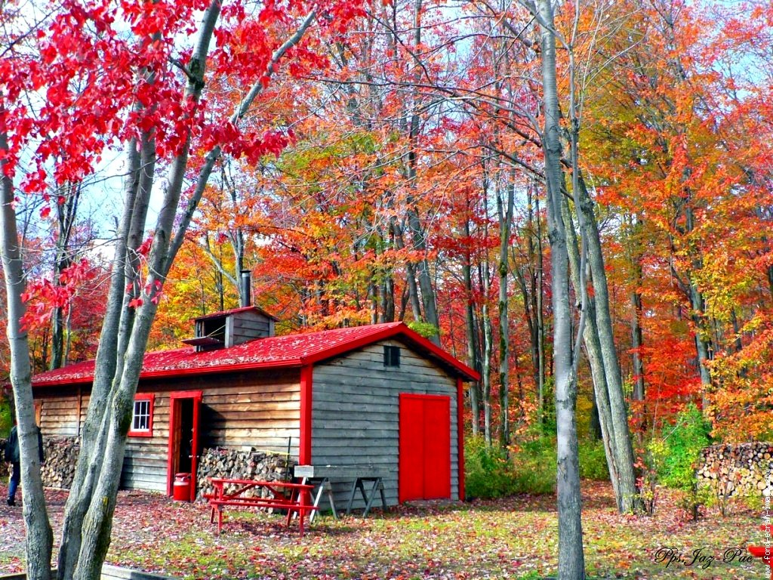
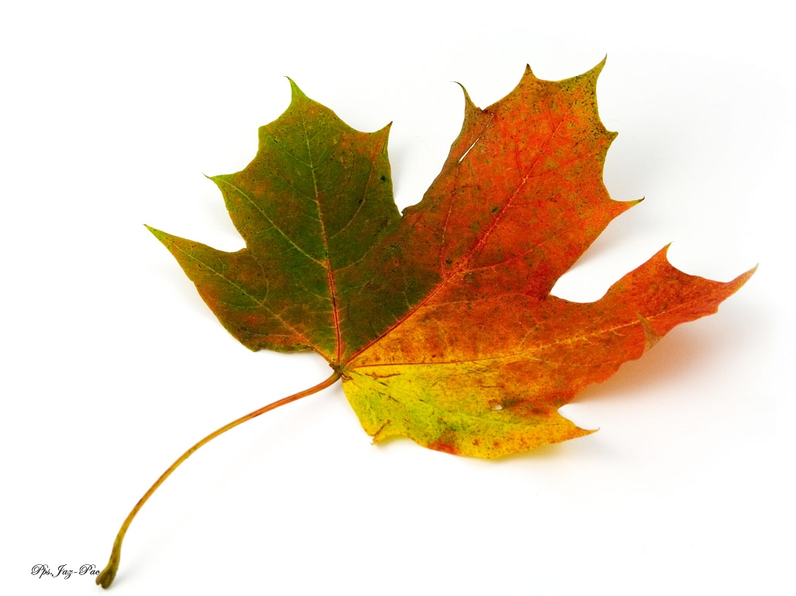



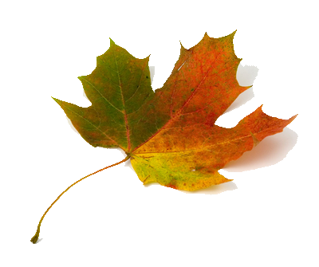

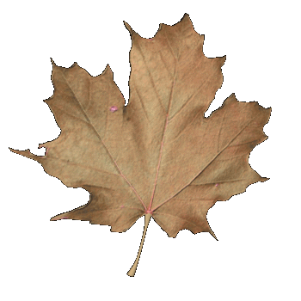
Esta es una creación de Jaz-Pac

Slide 2
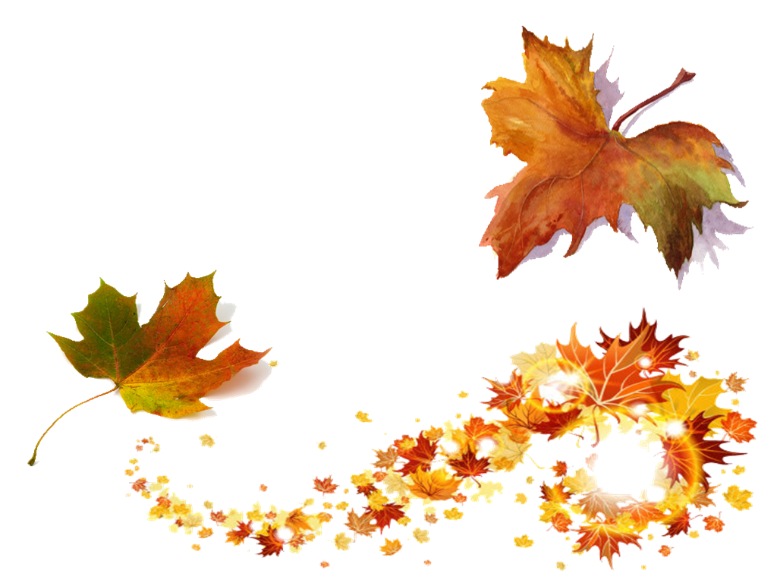
Para decir adiós el invierno, nada como endulzarse el paladar con la tradicional miel de maple, orgullo de los quebequenses y símbolo nacional de Canadá.
Después de las muchas nevadas que ha habido en Quebec desde el pasado mes de noviembre, por fin comienza a llegar la primavera; los días se alargan y el sol calienta cada vez más.

Slide 3
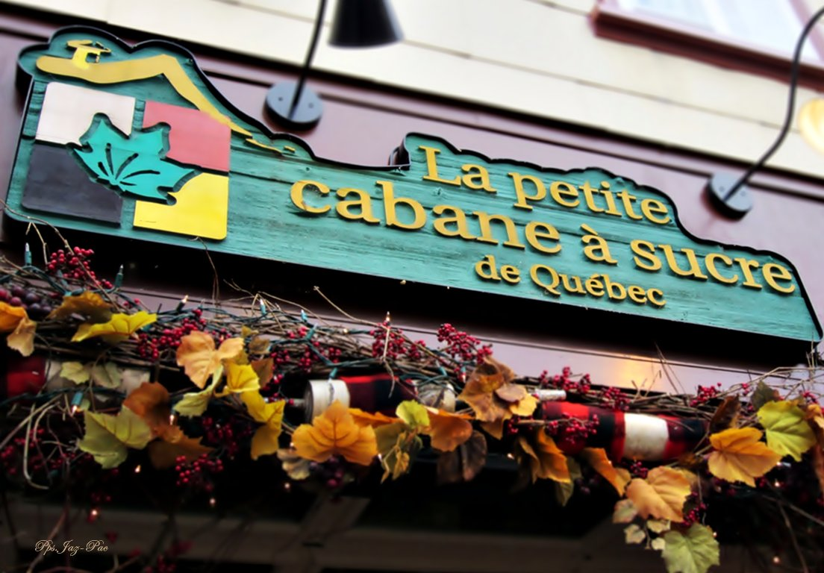

Slide 4
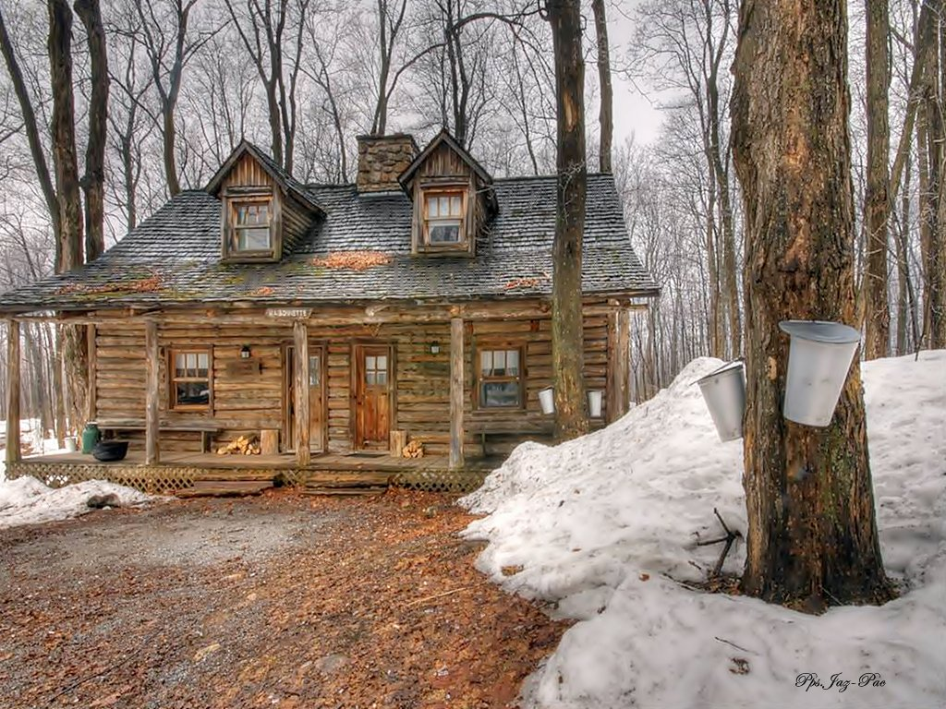
Baldes en los árboles recolectando la savia

Slide 5
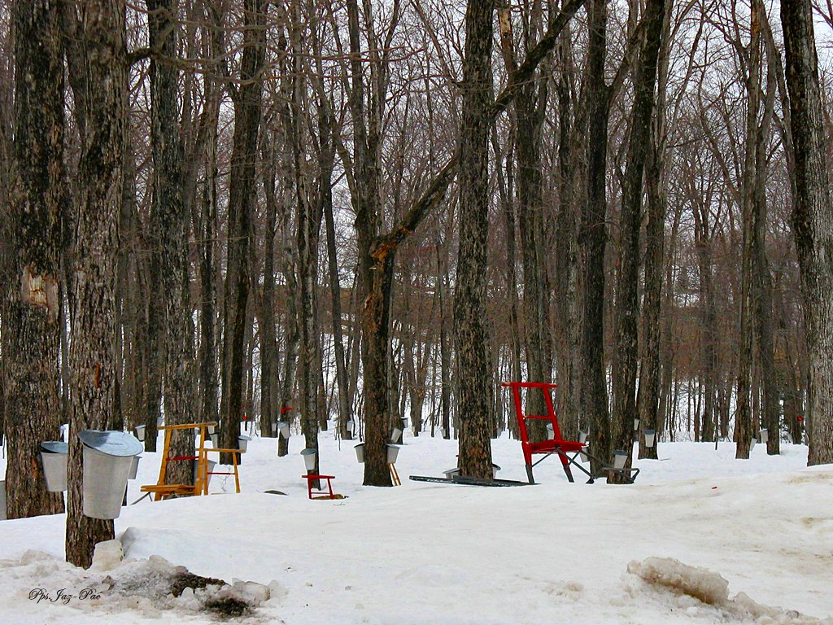

Slide 6
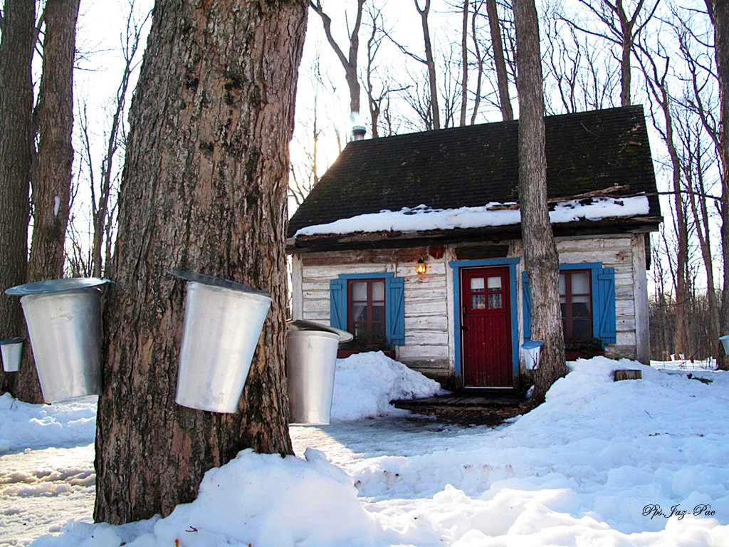

Slide 7
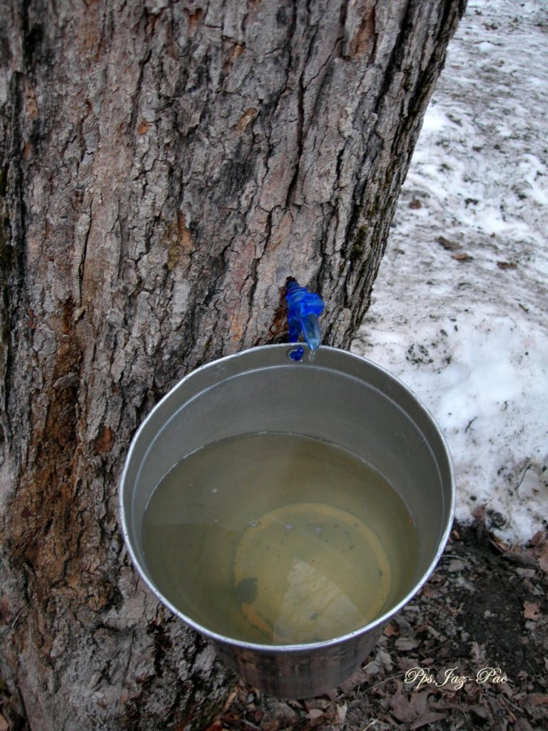
La savia saliendo
del árbol (Arce)

Slide 8
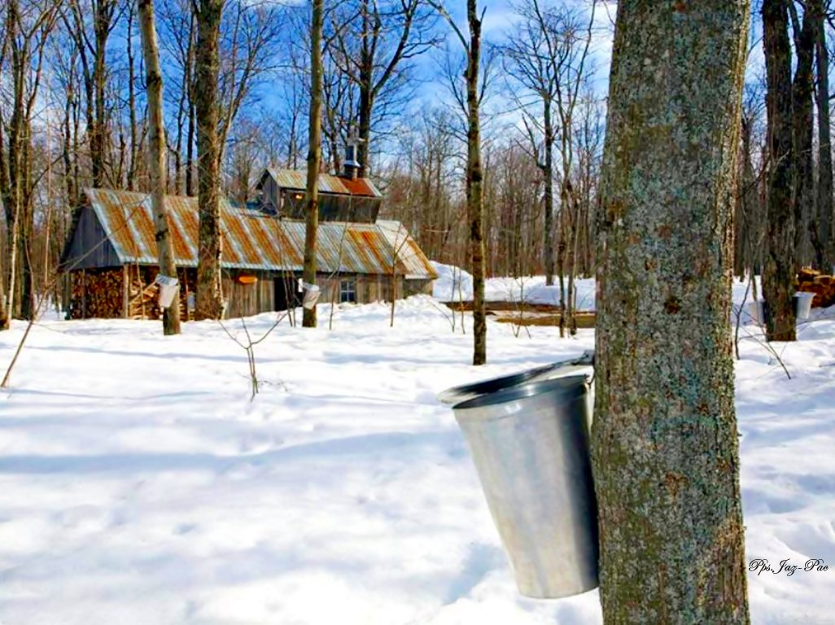

Slide 9
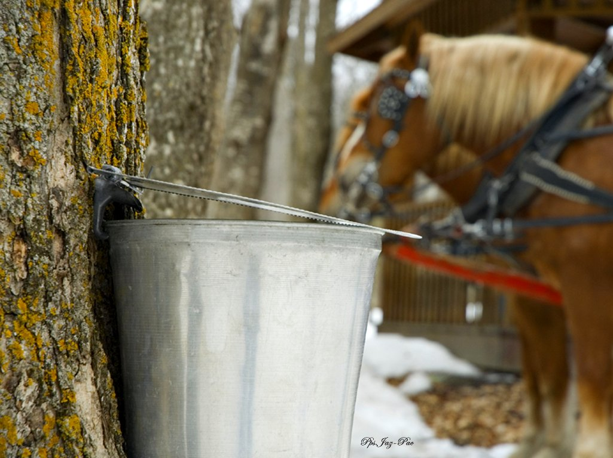

Slide 10
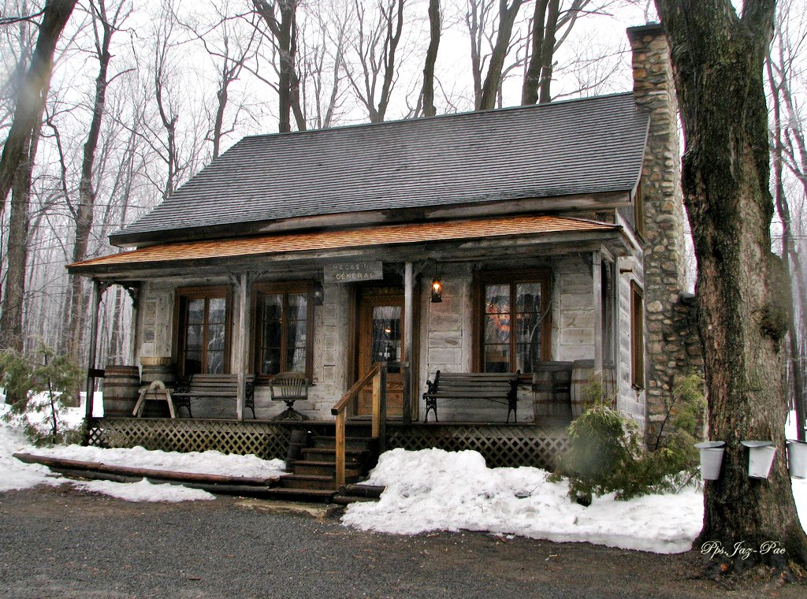

Slide 11
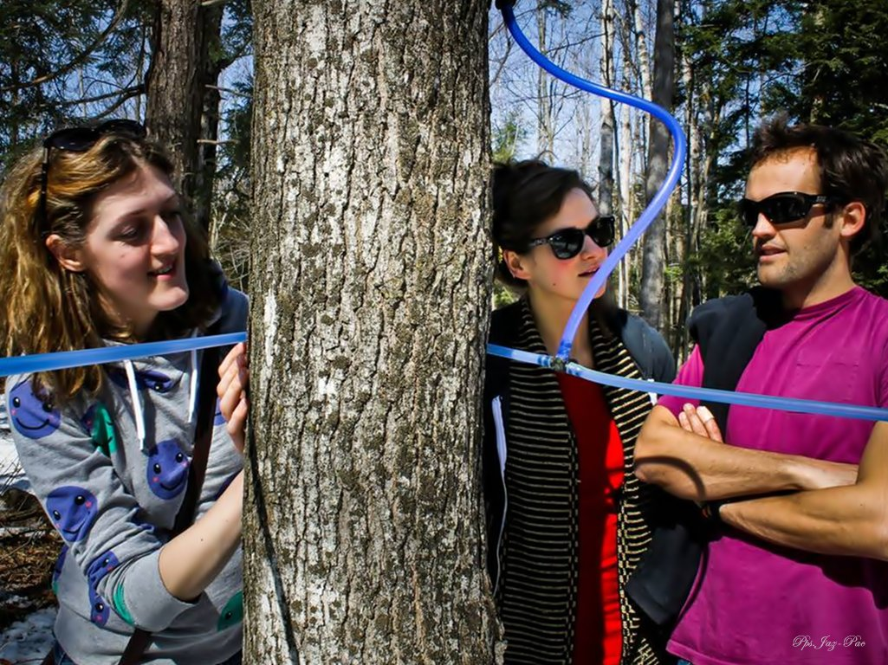

Slide 12
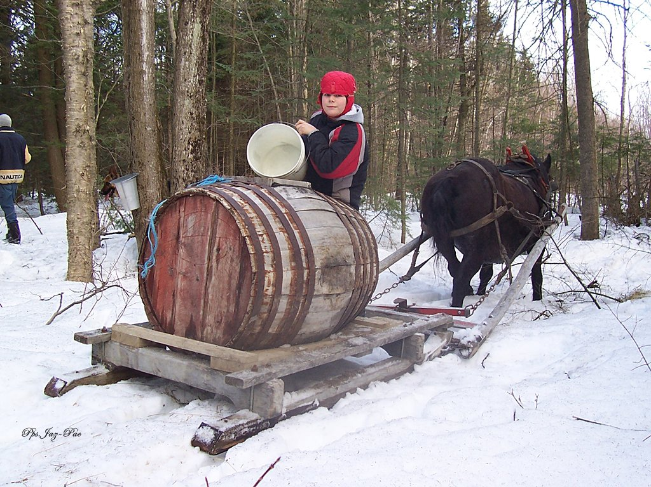

Slide 13
La nieve (que, por cierto, hay mucha) se derrite lentamente, y dentro de unas semanas los árboles comenzarán a mostrar sus primeras hojas arrullados por el fuerte murmullo de las aves migratorias que empiezan a surcar el cielo. Es así con este magnífico escenario como la savia sube suavemente por el tronco de los arces al ritmo del deshielo, para después convertirse en la codiciada miel de maple cuyo sabor es exquisito y valioso por sus propiedades natulares que benefician al organismo

Slide 14
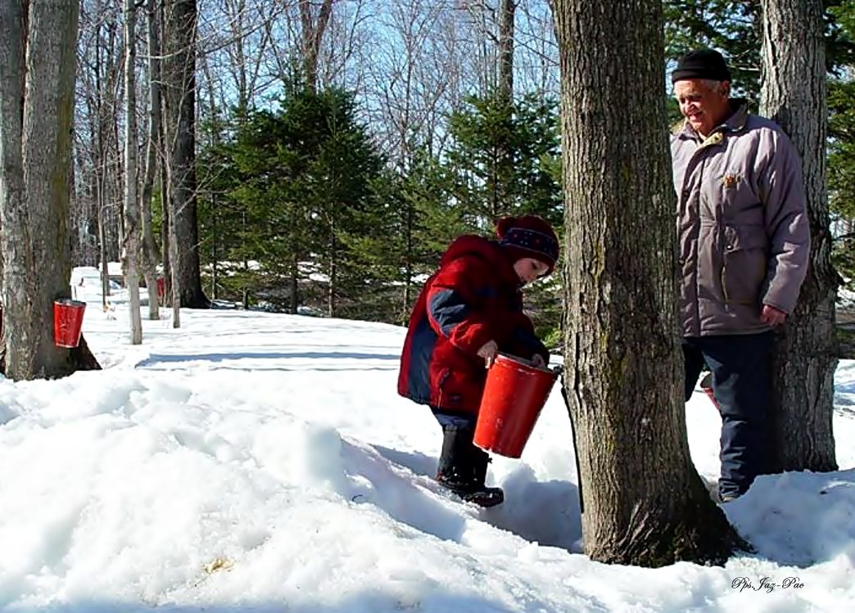

Slide 15
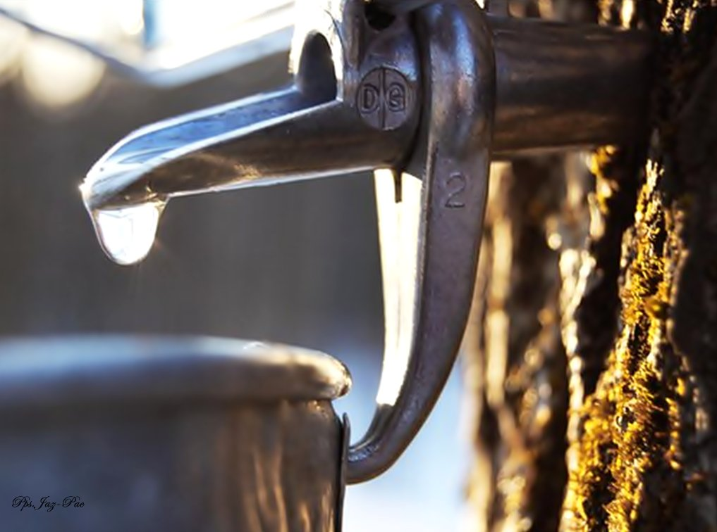

Slide 16
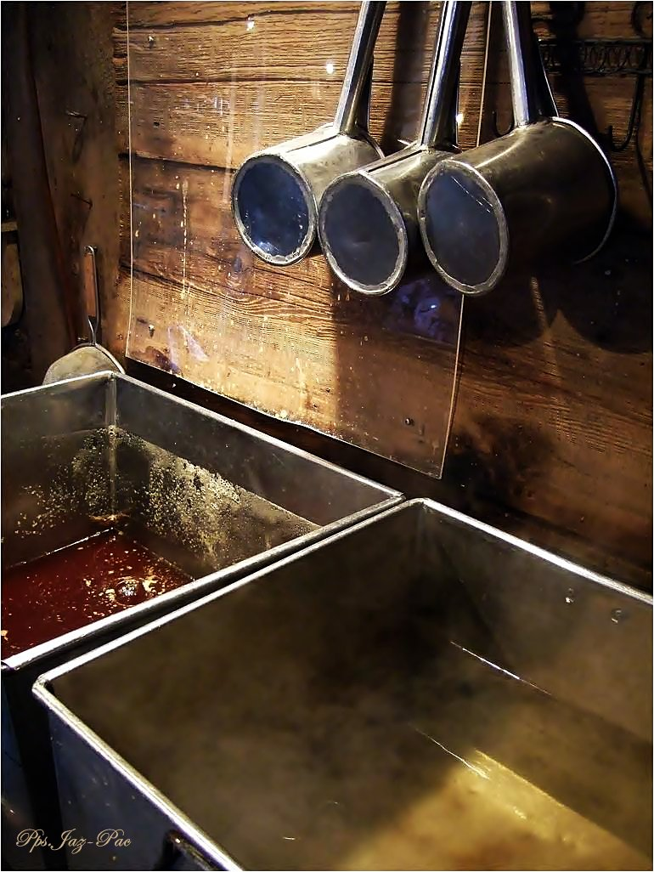

Slide 17
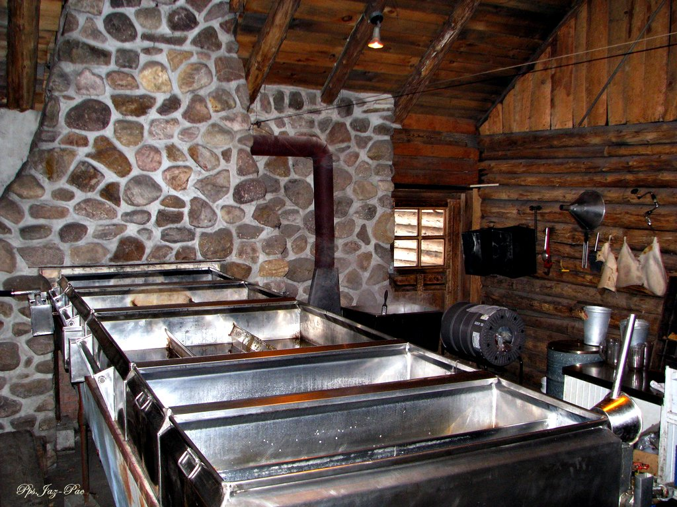
Hervidores donde se cocina la miel

Slide 18
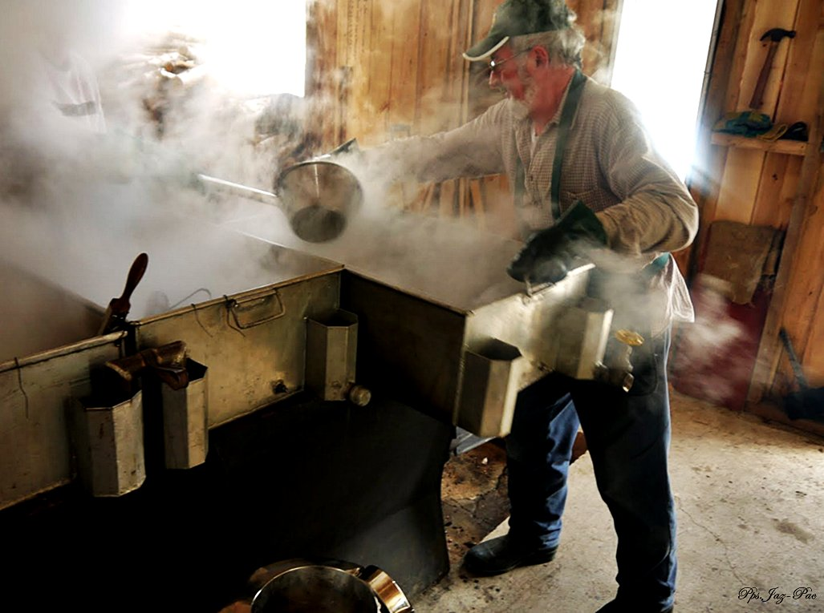
Proceso de cocción
de la miel de Maple

Slide 19
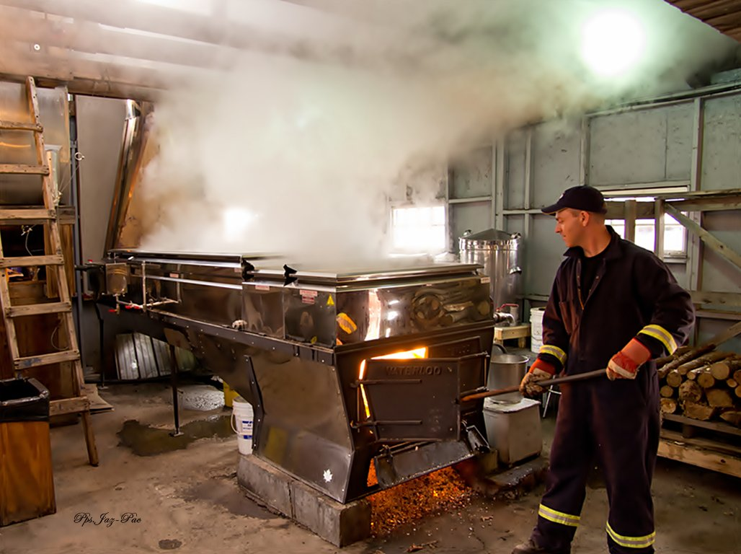

Slide 20
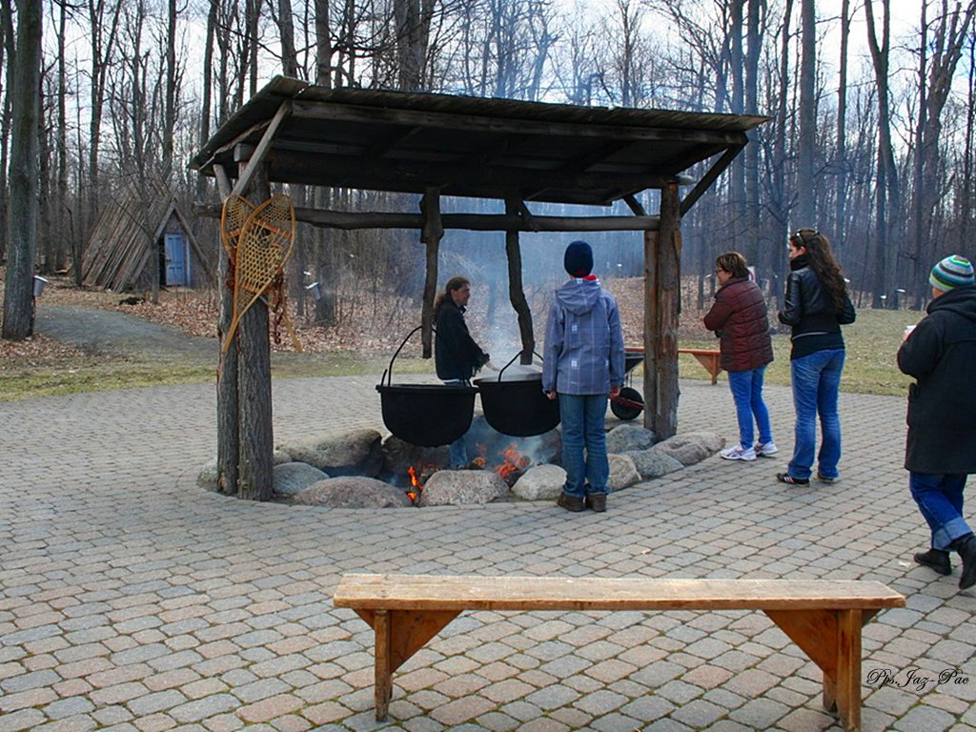

Slide 21
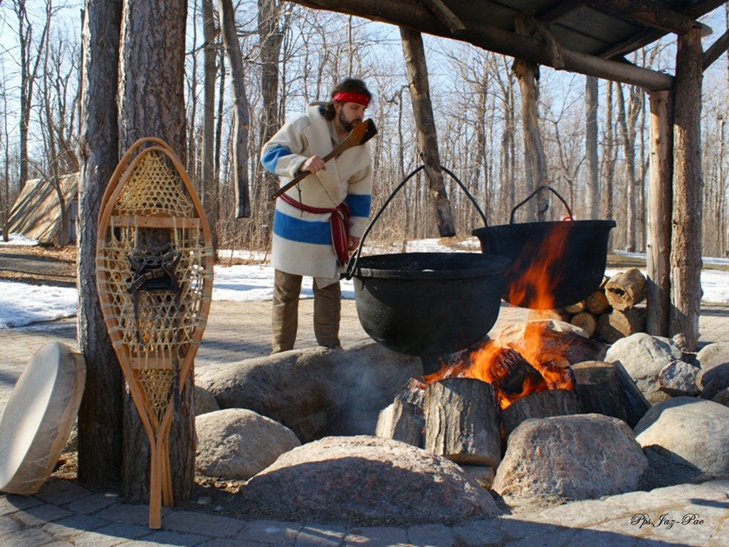

Slide 22
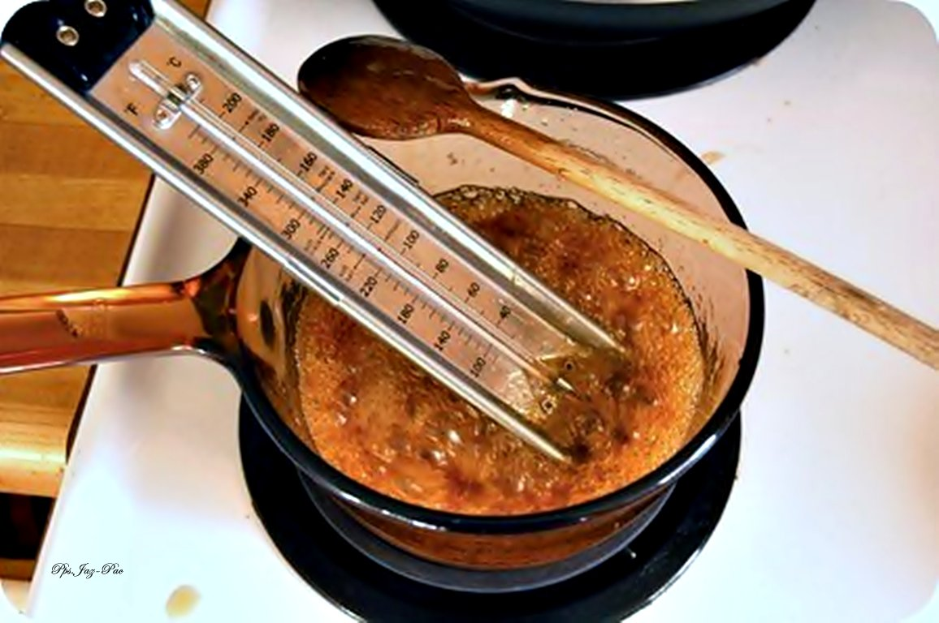
Controlando la temperatura
de cocción de la miel

Slide 23
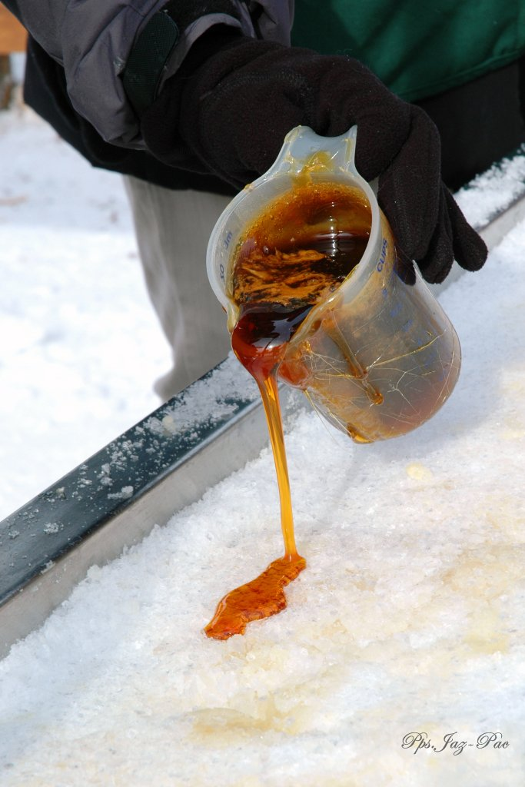
Miel de maple sobre el hielo

Slide 24
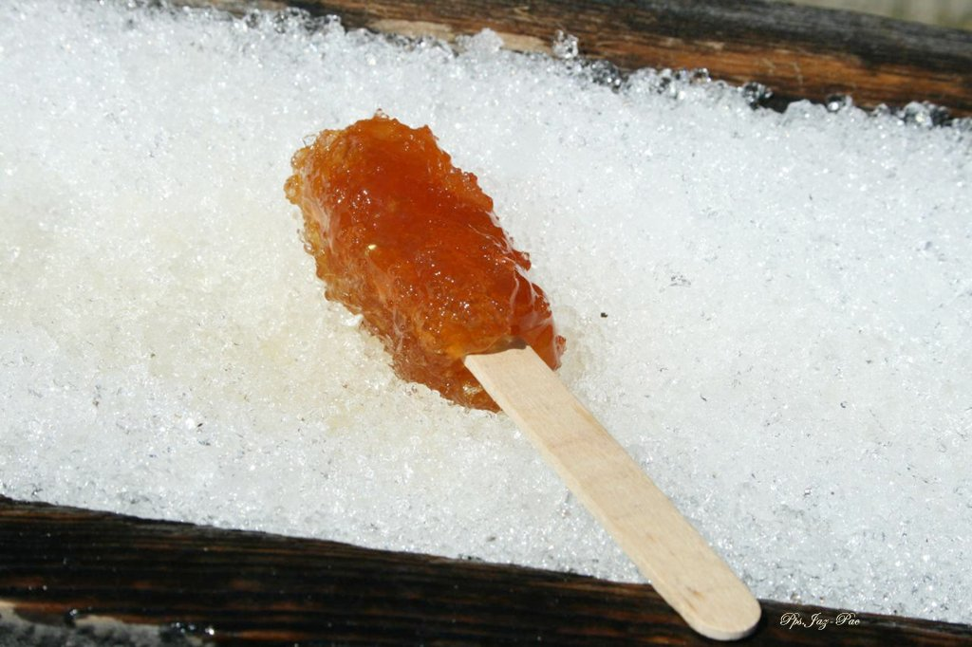

Slide 25
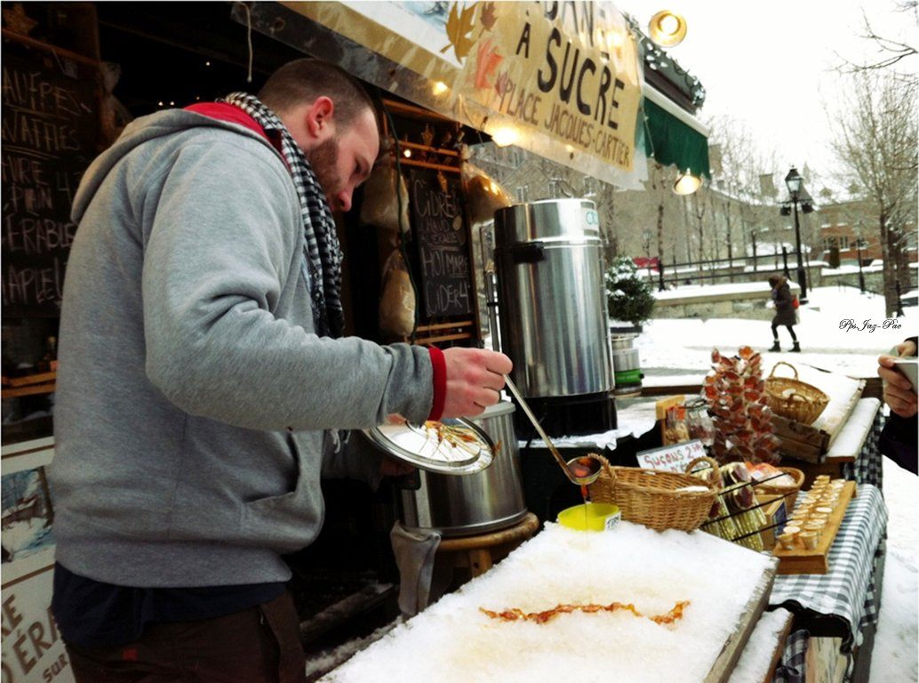

Slide 26
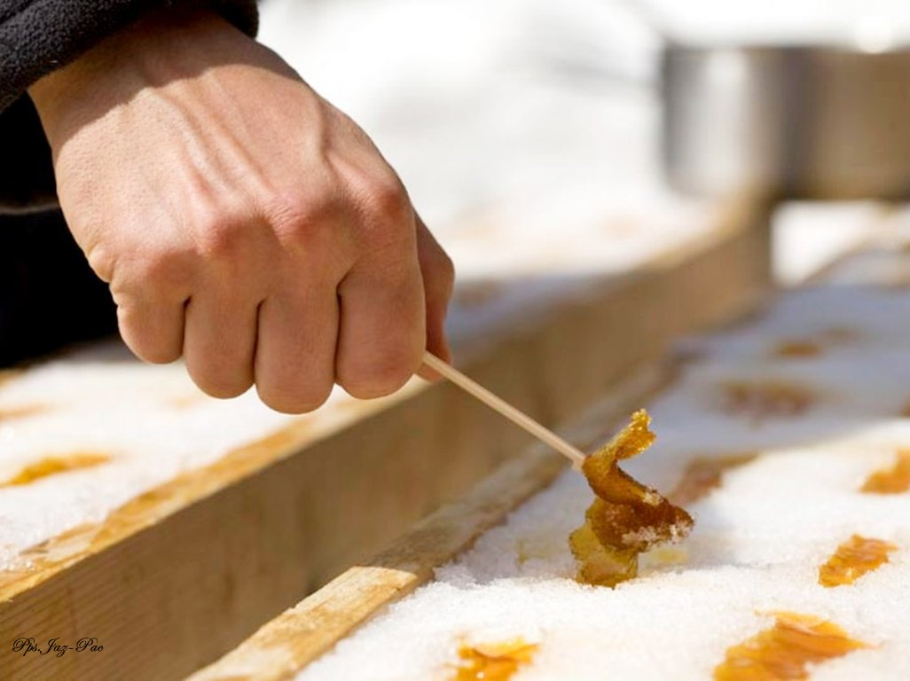
La miel se extiende sobre el hielo y se recoge
Con un palito ya solidificada por el frío

Slide 27
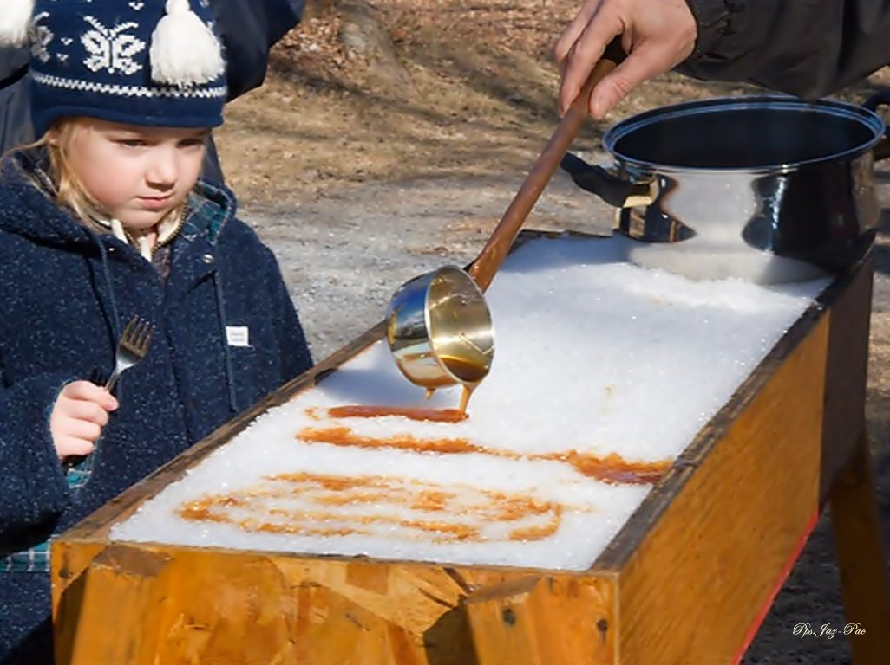
Esperando que la miel se enfríe

Slide 28
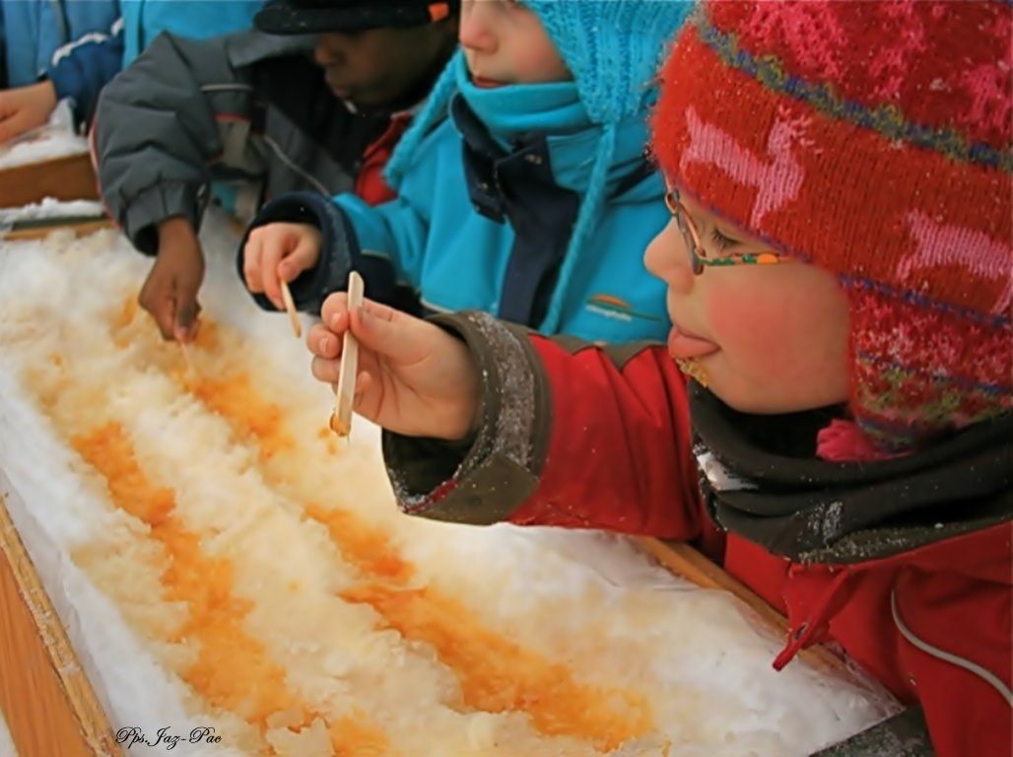

Slide 29
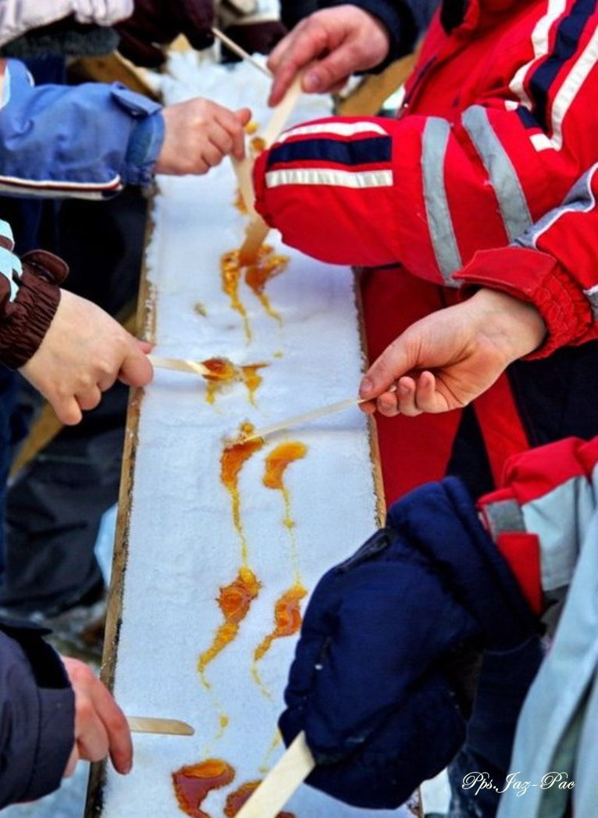

Slide 30
El nombre de miel con sabor a maple ha sido utilizado por empresas en América del Norte para comercializar con productos para endulzar la comida. Sin embargo, la auténtica miel de maple es resultado de un refinado proceso que se realiza en cabañas de azúcar de la región quebequense de Canadá.

Slide 31
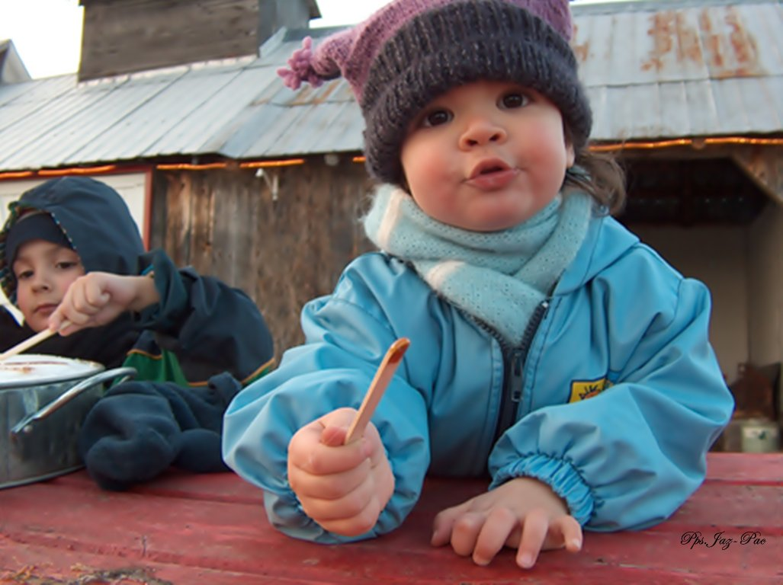

Slide 32
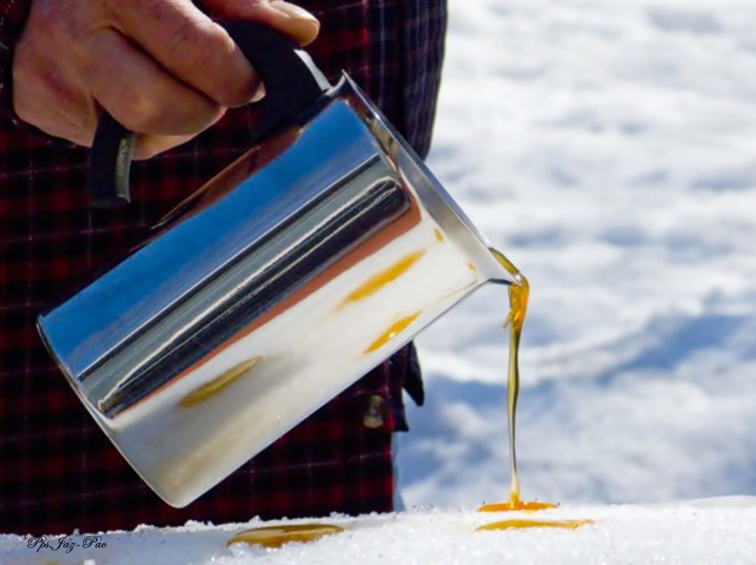

Slide 33
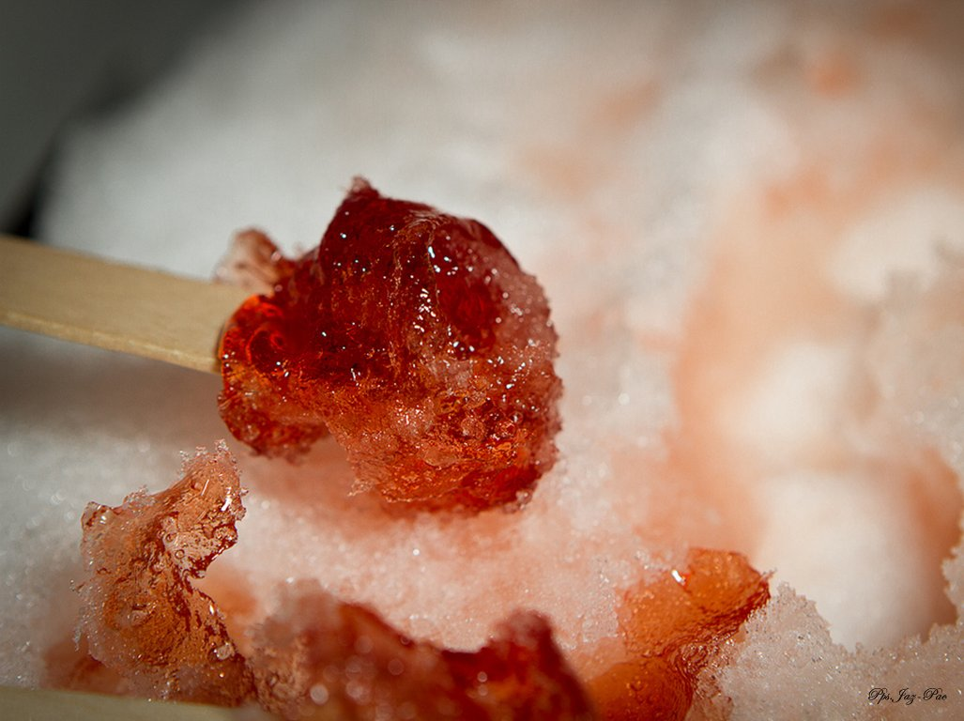

Slide 34
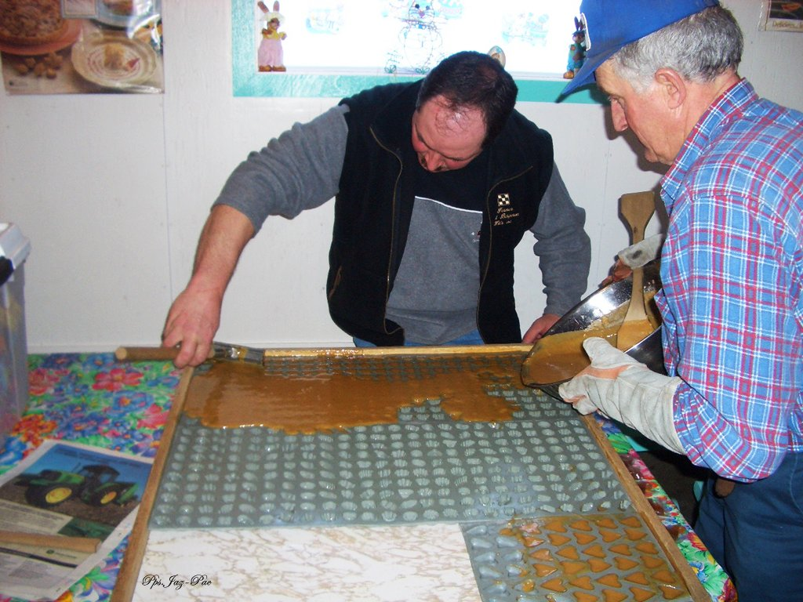

Slide 35
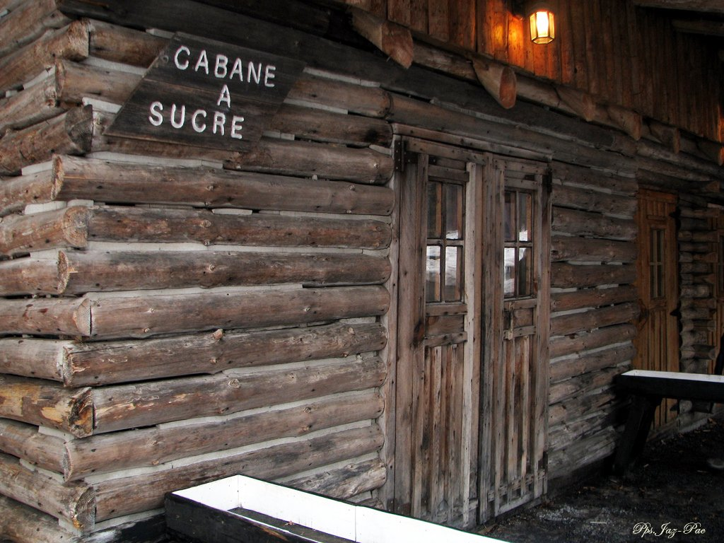

Slide 36
Es precisamente en esta época del año cuando tiene lugar la producción de la miel de maple, conocida en la provincia de Quebec como el jarabe de arce porque su extracción proviene de los árboles llamados «arce», que son abundantes en las áreas boscosas de la provincia de Quebec.

Slide 37
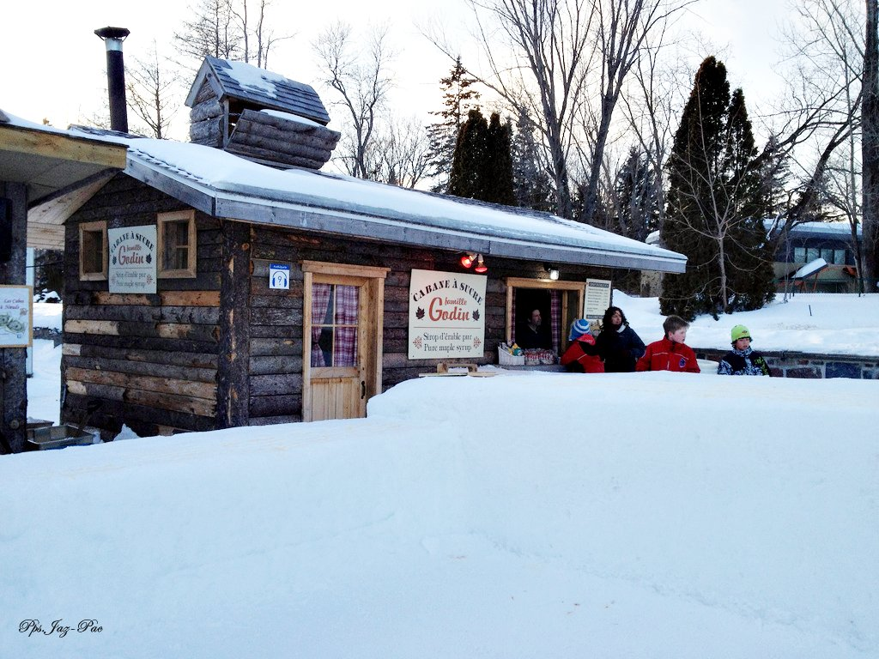

Slide 38
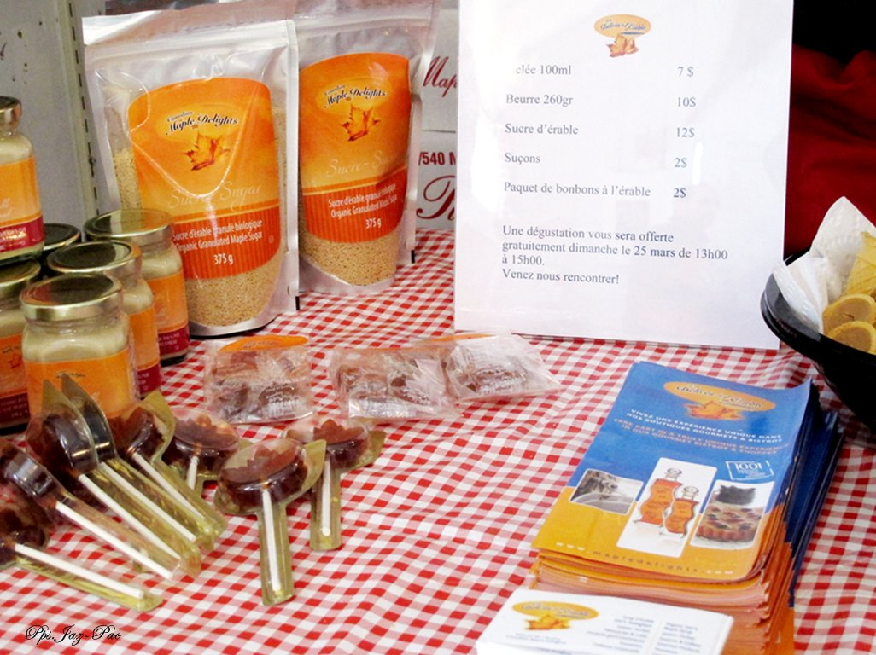
Productos hechos con la miel

Slide 39
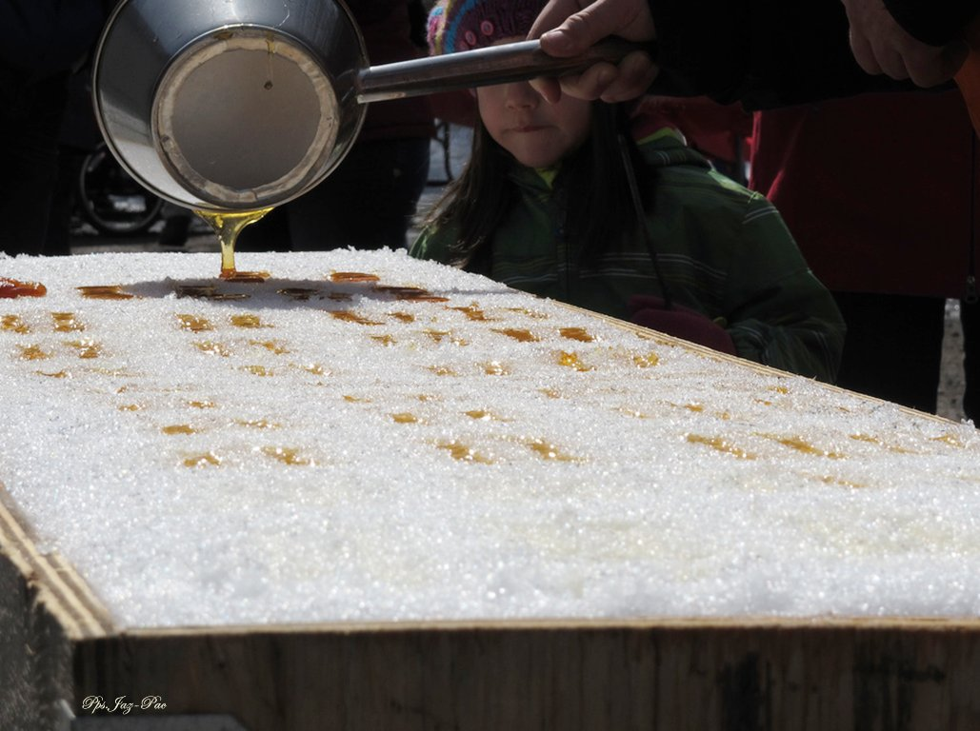

Slide 40
El procedimiento para extraer la savia de los árboles se realiza precisamente en los meses de marzo y abril, cuando hace frío durante la noche y un poco de calor durante el día. Para que el jarabe sea de calidad es importante que durante la noche haya menos de cero grados y más de cero durante el día.

Slide 41
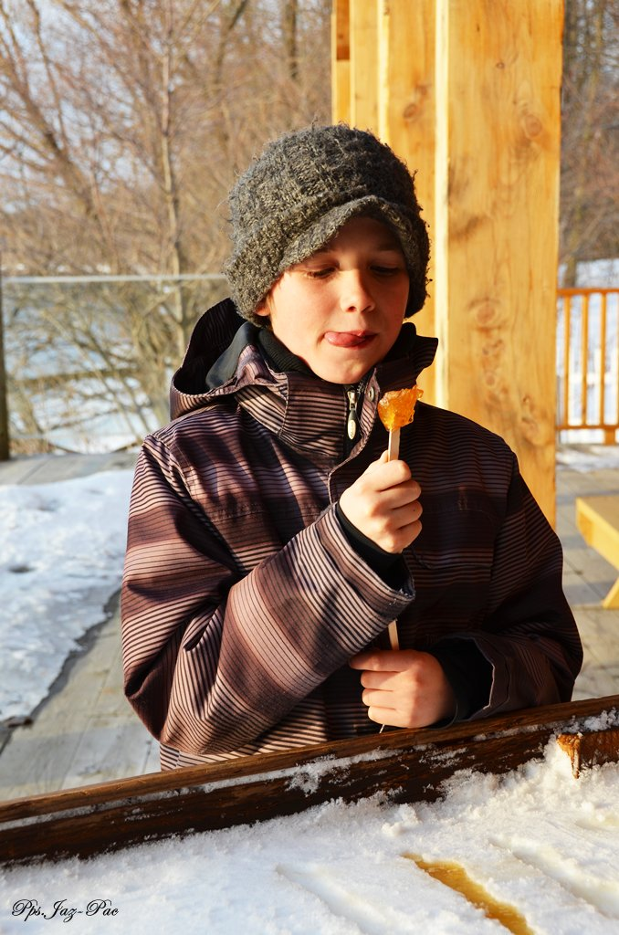

Slide 42
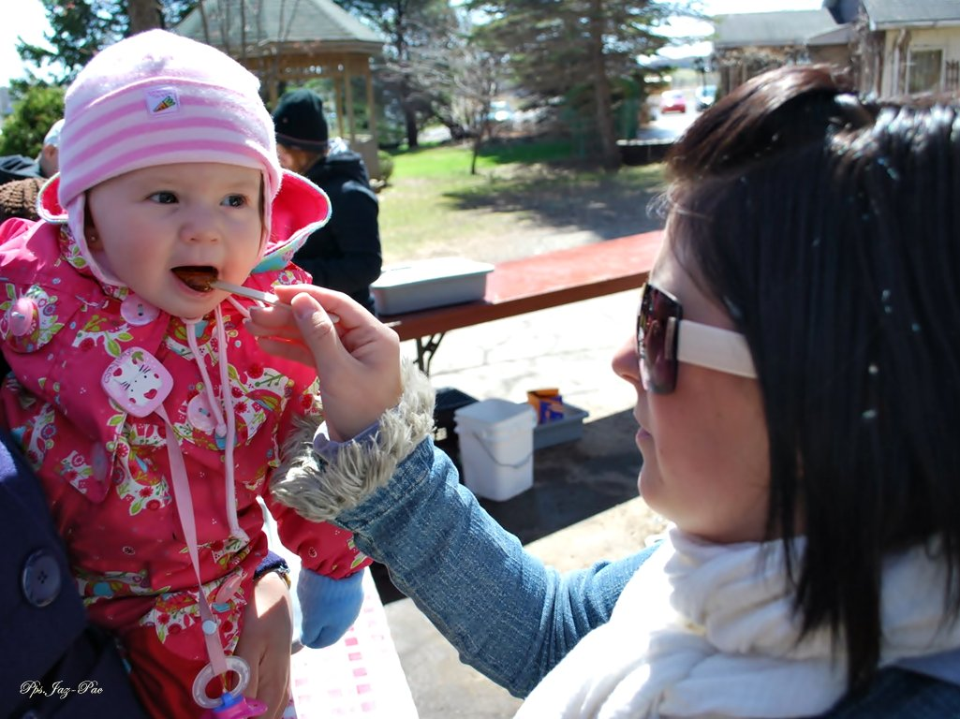

Slide 43
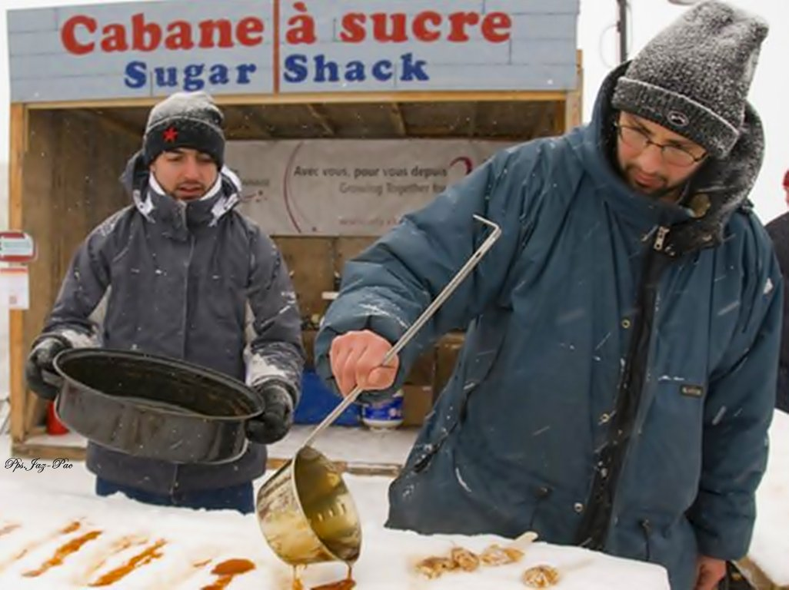

Slide 44
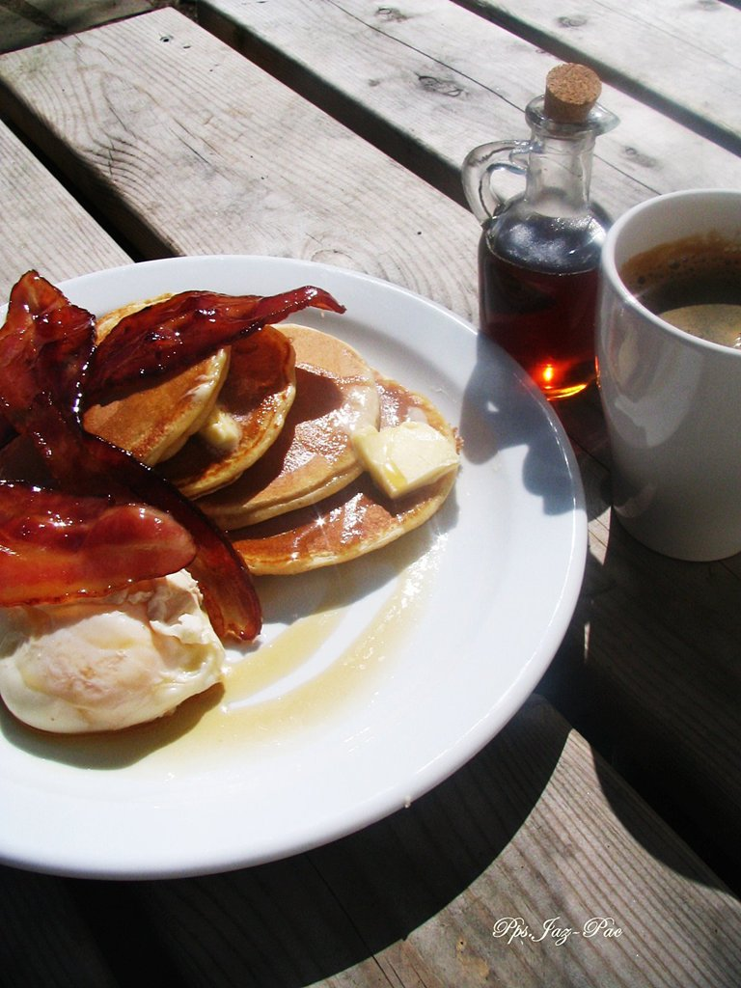

Slide 45
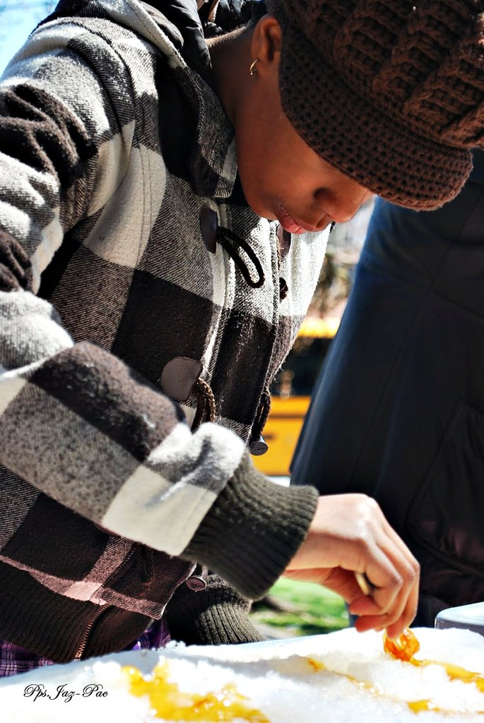

Slide 46
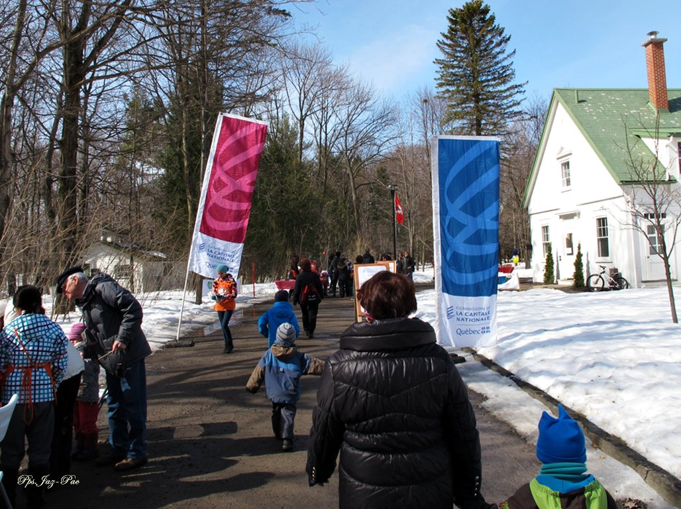

Slide 47
Los productores de jarabe de arce perforan la corteza de los árboles, que es de donde toman el agua ligeramente azucarada que se transforma después de llevarla a ebullición en un néctar con un aroma muy delicado apreciado por su sabor, color y transparencia.
Al hervir el agua se evapora y conserva el azúcar del árbol, pero se necesitan cuarenta litros de agua para hacer tan sólo un litro de miel de arce.

Slide 48
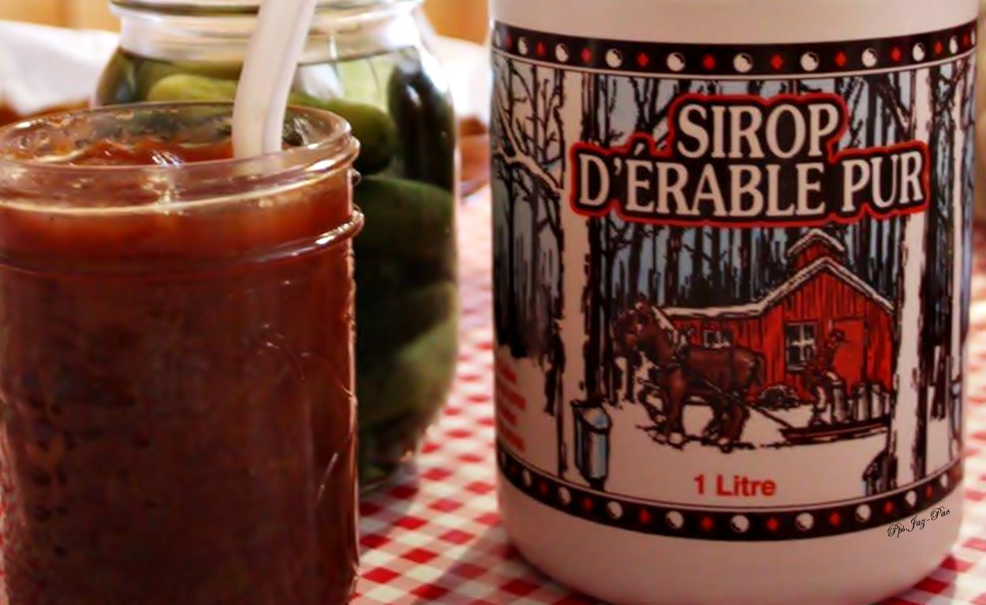

Slide 49
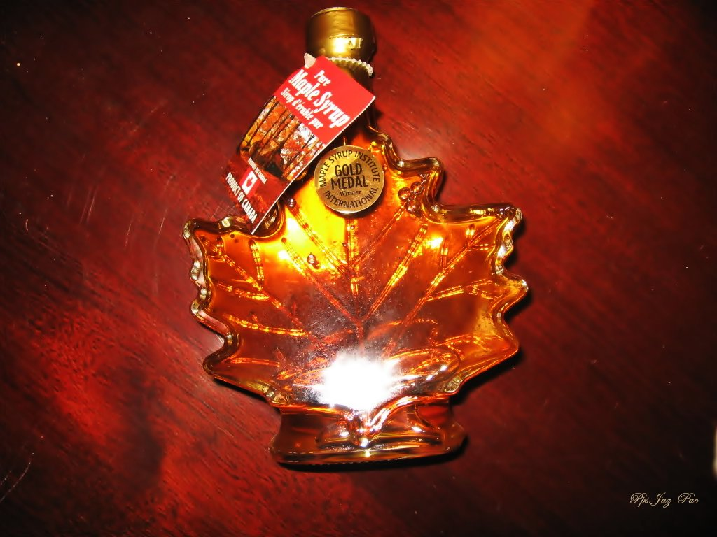
Frasco de miel con diseño
de la hoja de arce

Slide 50
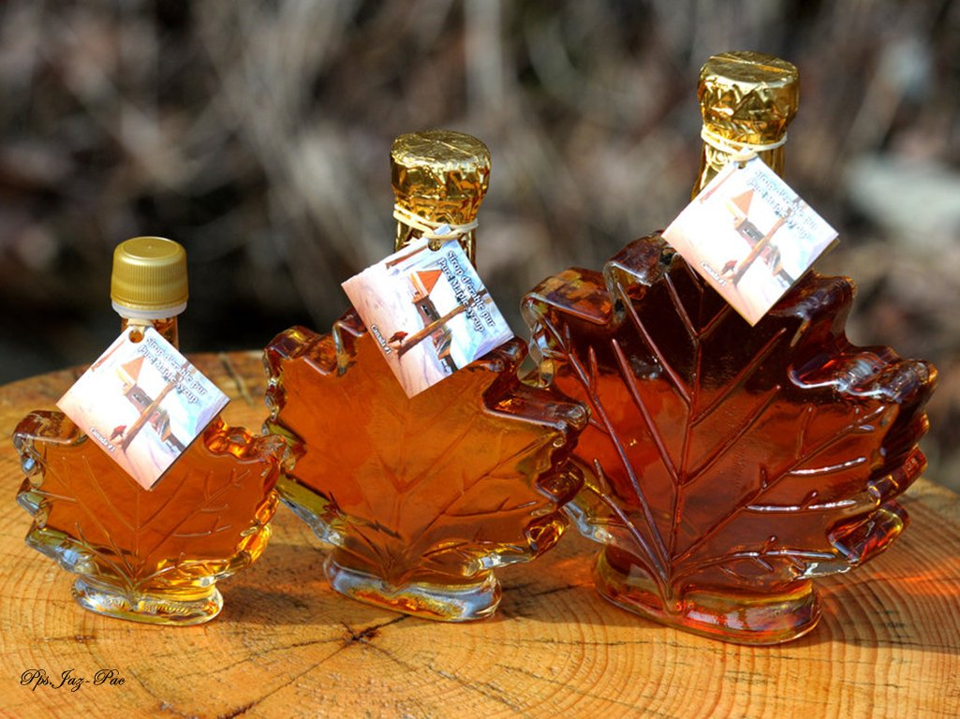
La miel envasada para comercializarla

Slide 51
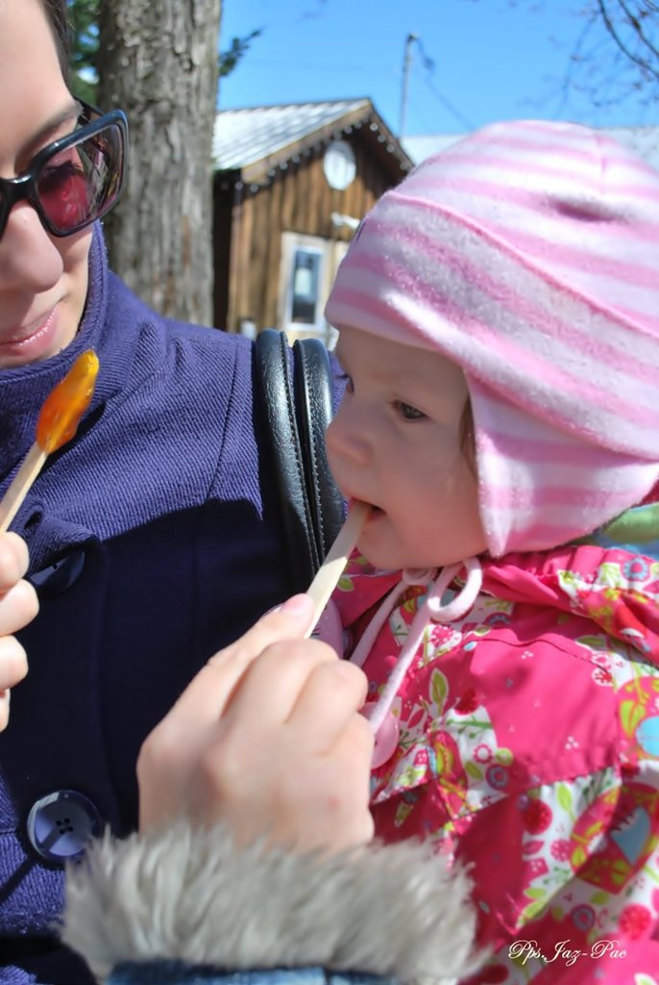

Slide 52
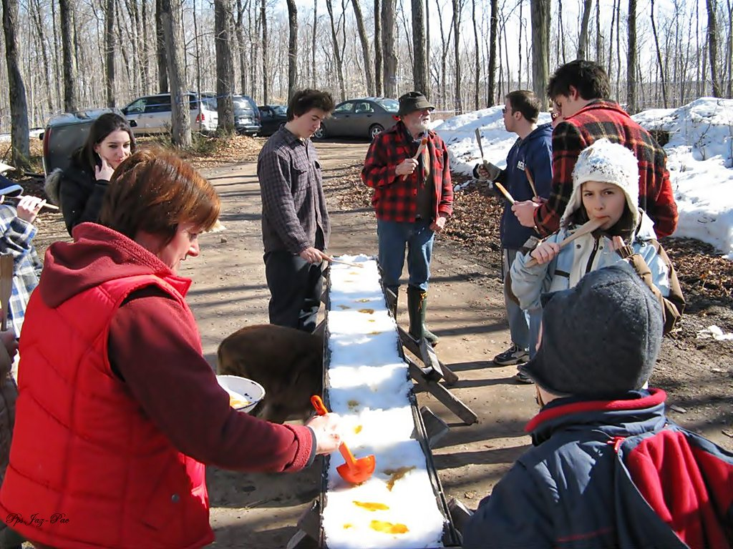

Slide 53

Deliciosos postres

Slide 54

¡¡ Qué tentación !!

Slide 55


Slide 56


Slide 57
El arce se corta cuando tiene 25 años, el cual producirá un litro de miel durante la primavera. El árbol de maple puede vivir hasta 250 años.
Este procedimiento que es realizado en las conocidas “cabañas de azúcar” (Cabane à sucre) tiene su origen en los amerindios (primeros habitantes del Quebec), quienes utilizaban un recipiente hecho de barro para hervir el agua y hacer la miel.

Slide 58


Slide 59


Slide 60


Slide 61
Los amerindios usaban este líquido para cocer la carne de caza; después los pioneros franceses hicieron de este jarabe la base de sabroso platos preparados en el fuego que forman parte de abundantes comidas que se sirven en las cabañas de azúcar.

Slide 62


Slide 63


Slide 64
En esta temporada los quebequenses acuden a las cabañas de azúcar donde pueden beber el tradicional «caribú», que es una mezcla de vino y de alcohol . Tanto chicos como grandes acuden entusiasmados a saborear el amplio menú de platillos típicos de las cabañas de azúcar a donde también acuden los turistas deseosos de disfrutar de un sabor único por su estilo de elaboración.

Slide 65


Slide 66


Slide 67


Slide 68
Los alimentos que podemos encontrar en estos restaurantes típicos son sopa de chicharos, habas con tocino, encurtidos de la casa, omelete, salchichas y jamón con jarabe, chicharrones, tarta de carne, papas en mantequilla, tortillas y, de postre, tarta de azúcar, crepas y grands-pères (bolas de pasta cocinadas en el jarabe), seguidos por el tradicional caramelo de arce en la nieve

Slide 69


Slide 70

Mmmmm…. que rico

Slide 71


Slide 72
Además de darle gusto al paladar, los asistentes a esta típica comida quebequense escuchan música tradicional de este lugar, acudiendo a este lugar acompañados de sus familiares; incluso, algunos aprovechan la ocasión para danzar al alegre ritmo que ahí se toca en vivo.

Slide 73


Slide 74


Slide 75


Slide 76
Las cabañas de azúcar, consideradas como un atractivo turístico más de la provincia de Quebec, están ubicadas en las cercanías de las grandes ciudades, disimuladas en el bosque, ya que se intenta recrear el ambiente del pasado, y quienes deseen pueden dar un paseo por los alrededores y disfrutar los paisajes extraordinarios de esta fría región de América del Norte

Slide 77

En El Video Siguiente Verás El Proceso Para
Lograr La Deliciosa La Miel De Maple

Slide 78
Proceso Para Hacer Miel De Maple – Québec-canadá

Slide 79



Jazmín - Francisco del Olmo
2013

Slide 80




Accede a la sección que desees desde aquí:
PPS Exclusivos
Dedicatorias | Fechas Especiales | Graciosos | Historia y arte | Lugares | Musicales
Naturaleza y Ciencias | Política | Reflexión | Religiosos | Románticos | Salud
Si deseas recibir pps periódicamente en tu correo electrónico subscríbete aquí:

